Slide 1
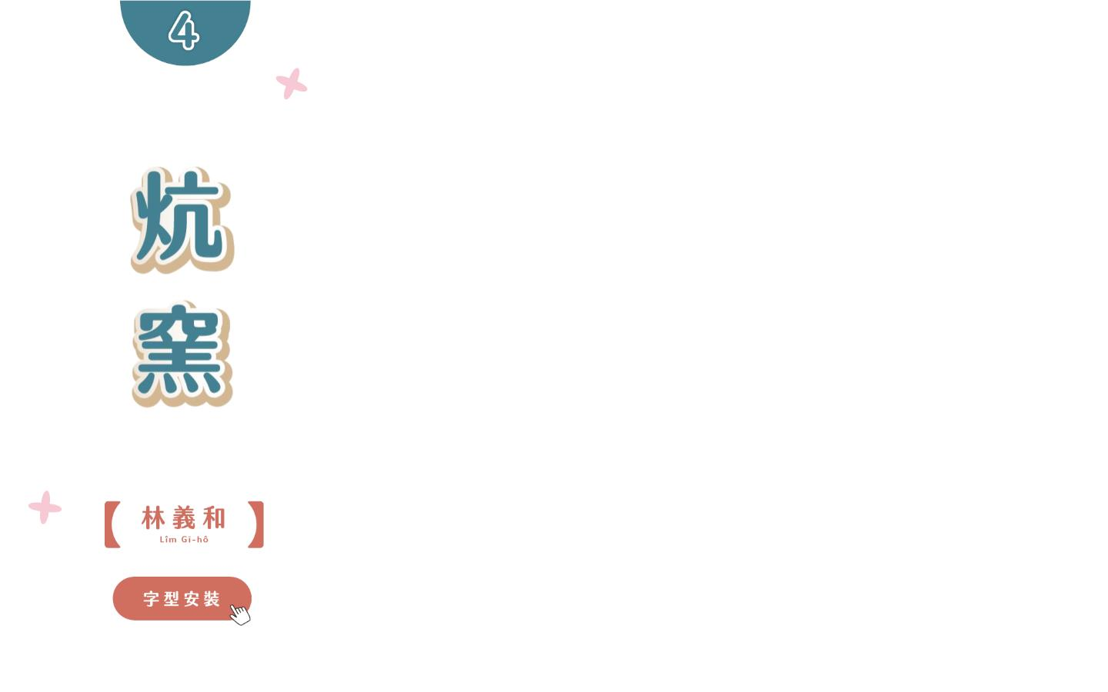

Slide 2
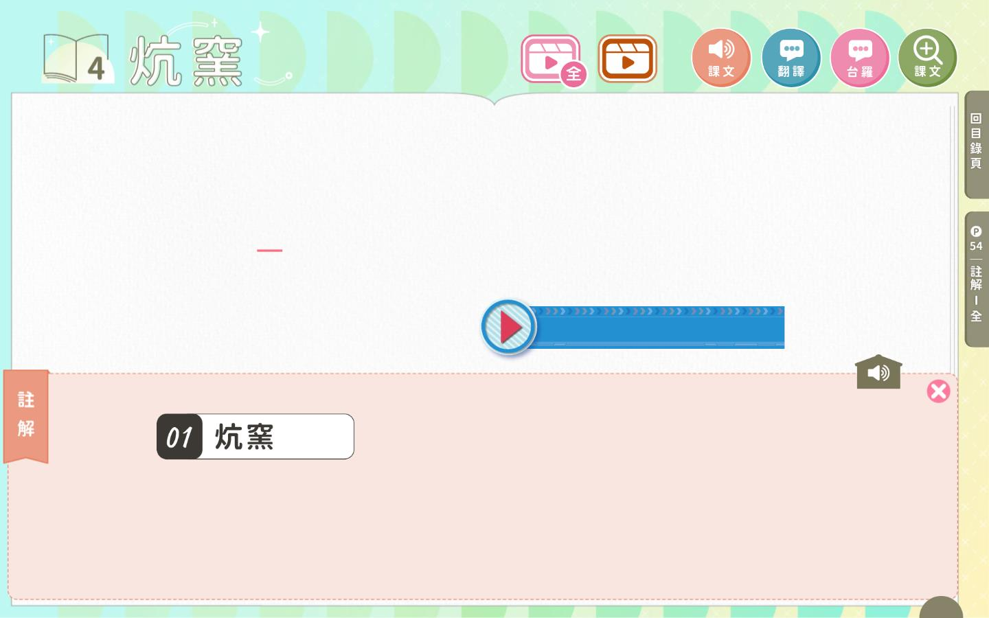
今年歇寒，阿爸ꢀ公司的同事，相招去大肚山的
望高寮炕窯^{1ꢁ}。
台視台語新聞-逐工一字「窯」
l khòng-iô
l 一種用窯內高溫餘熱燜熟番薯的方法
054

Slide 3
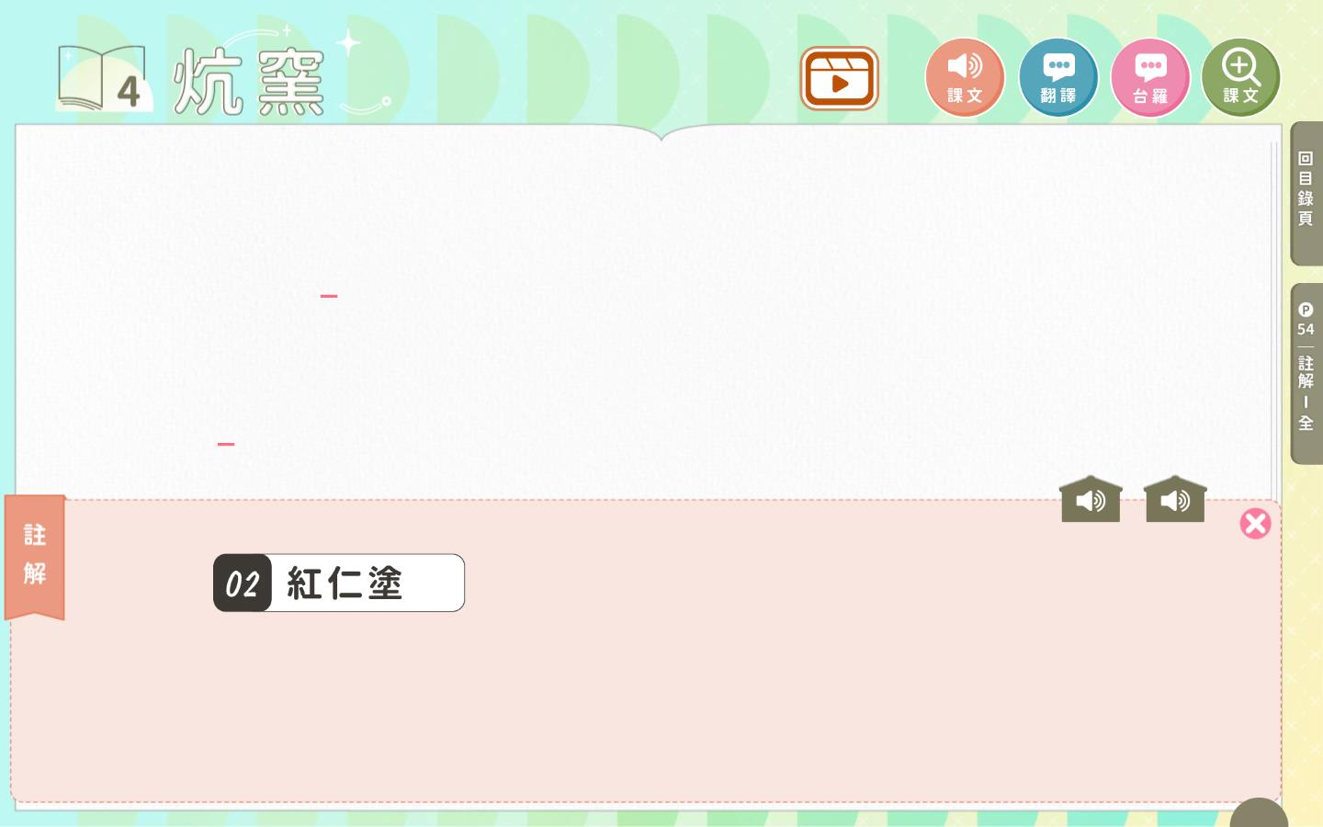
約定的所在是阿爸同事的田地，大肚山的塗
是紅仁塗²，上蓋出名的土產就是番薯佮塗豆，
遮的番薯全部攏是五十七號仔，白皮黃肉、
瘦抽^{3ꢁ}瘦抽，袂講蓋大條。
l âng-jîn-thôo / âng-lîn-thôo
l 紅色的土壤
054

Slide 4
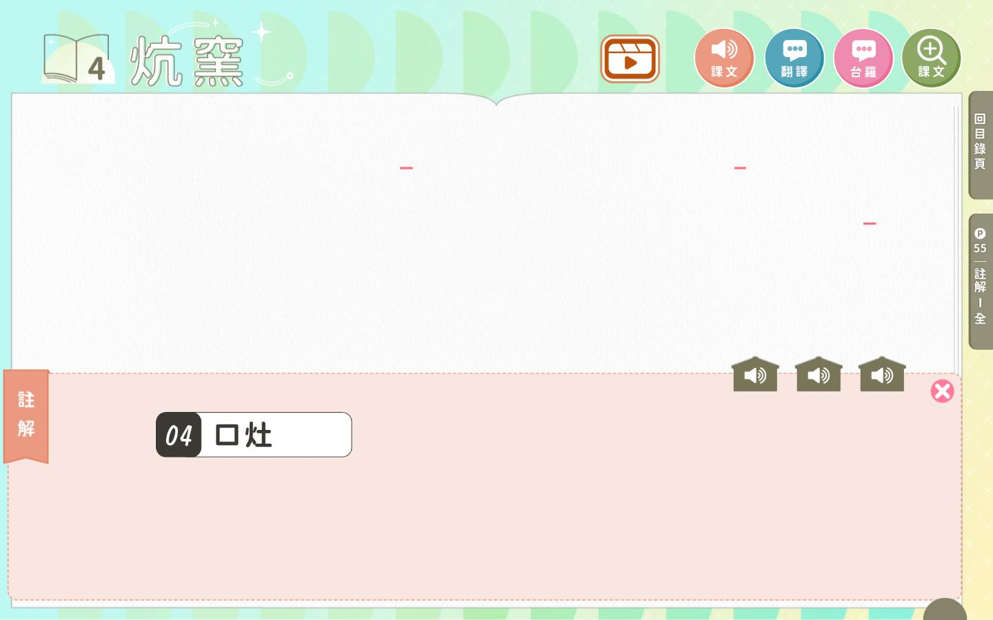
今仔日大約有十口灶^{4ꢁ}，五十个人彼跤兜⁵。田主分
配工課予大人：有人起塗窯、有人抾柴、有人掘^{6ꢁ}
番薯，囡仔就自由踮邊仔做助手，若無，嘛會當去
空地仔耍。
l kháu-tsàu
l 戶、計算家庭的單位
055

Slide 5
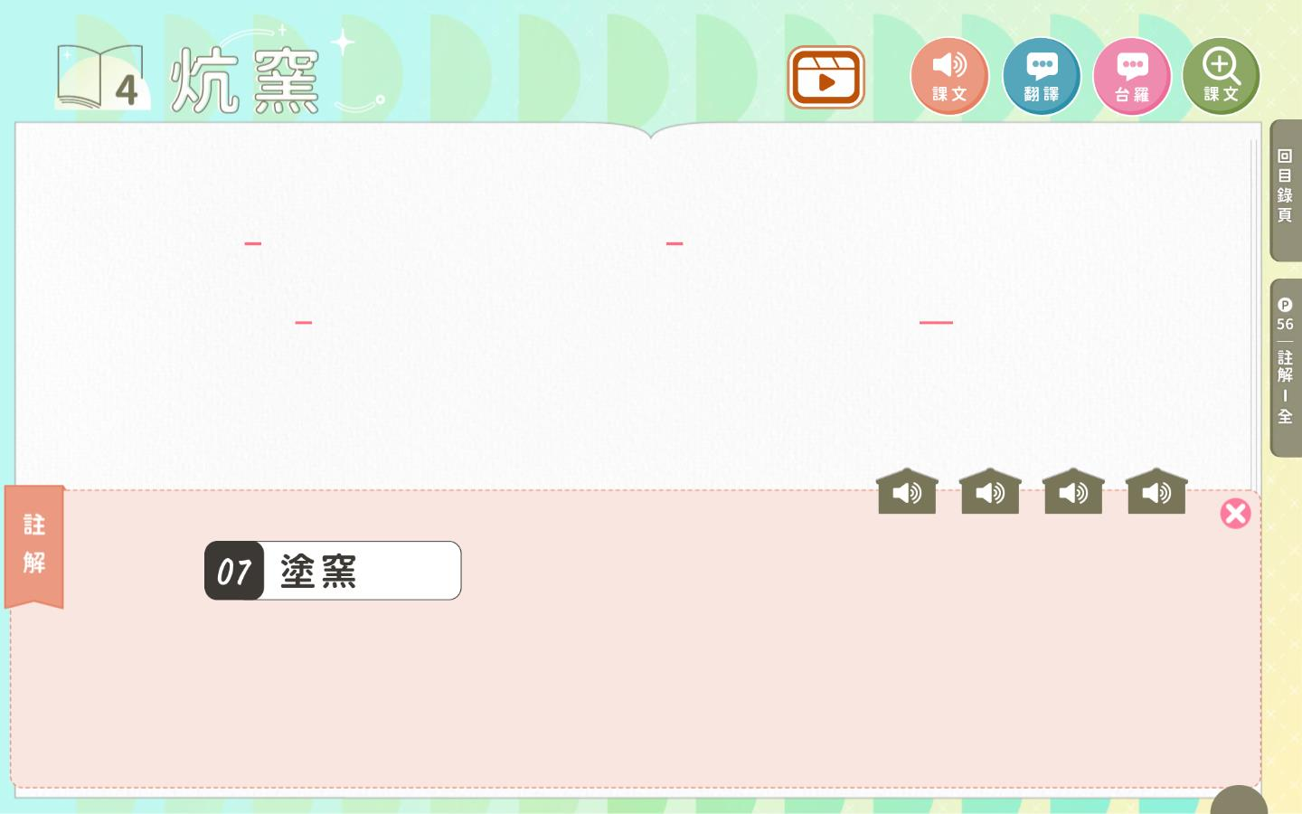
塗窯⁷起好勢就開始燃火⁸，共窯內的火保持
予上炎⁹，等所有的塗攏燒甲紅絳絳¹⁰，
就共拄掘起來的番薯，囥落去塗窯內底，
l thôo-iô
l 用泥塊堆疊而成的小土窯
056

Slide 6
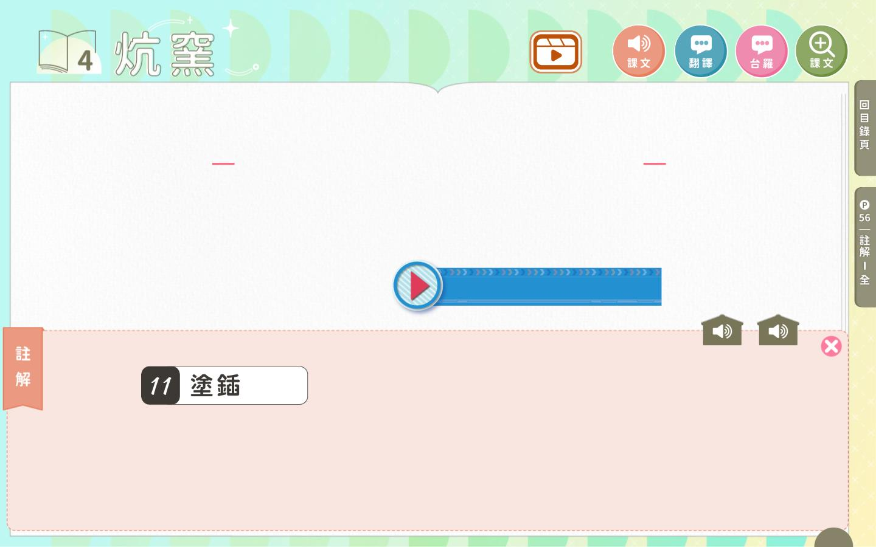
用「塗鍤¹¹」共塗窯摃予碎，共番薯崁^{12ꢁ}甲密密
密，閣挖邊仔的冷塗崁踮面頂，予燒氣較袂傷緊
散。
台視台語新聞-逐工一字「崁」
l thôo-tshiah
l 鐵鍬、鐵鏟
056

Slide 7
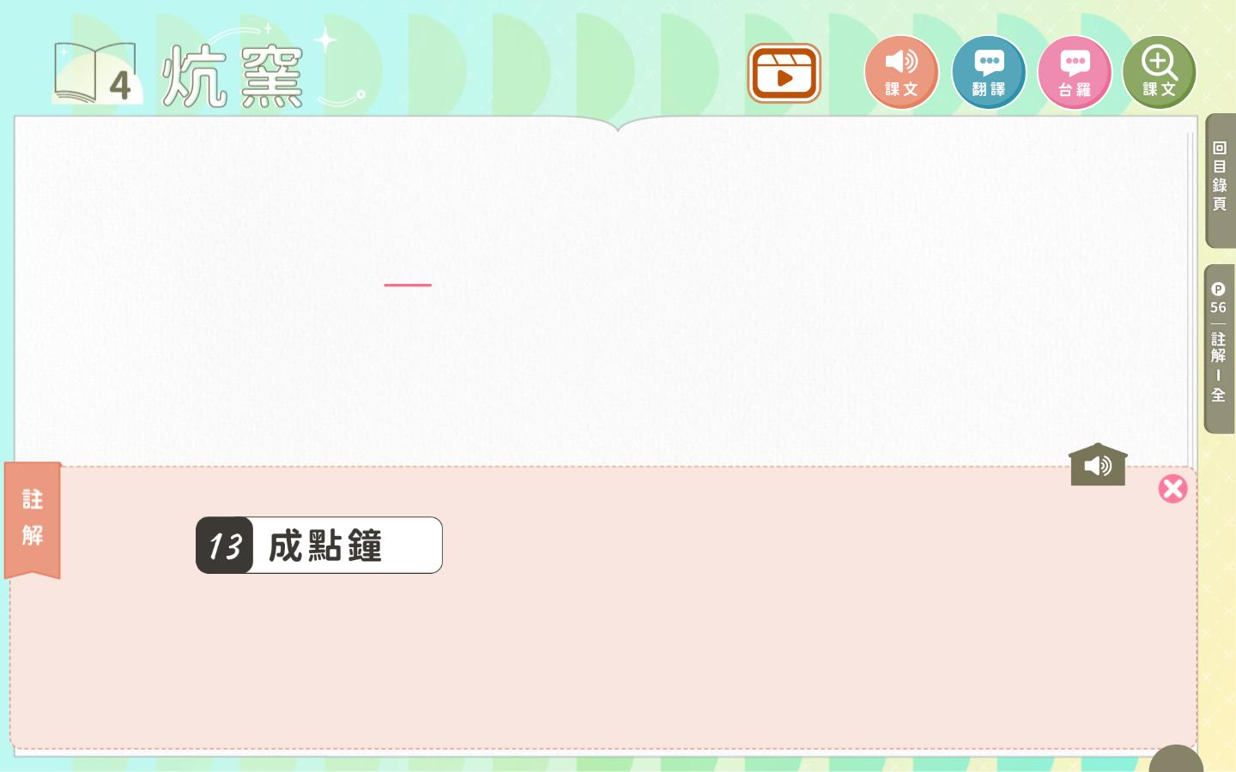
攏處理好勢了後，逐家就去空地仔耍。
過成點鐘^{13ꢁ}，大人開始攢中晝頓，食甲
半飽了後，就是今仔日的好戲─食炕好
的番薯。
l tsiânn tiám-tsing
l 大約一小時
054

Slide 8
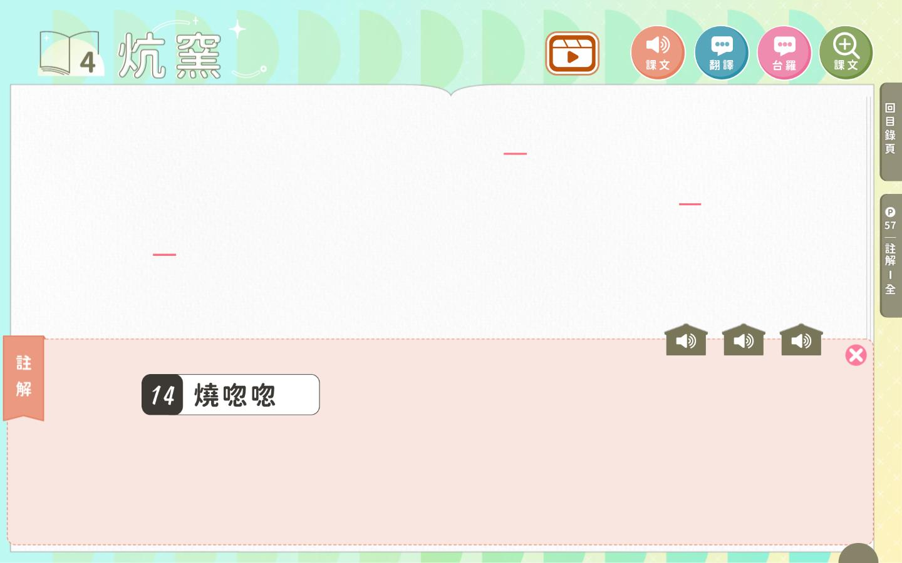
大人掛手橐仔，挖猶閣燒唿唿¹⁴的塗窯，芳貢貢的
番薯味，衝入逐家的鼻空內，喙瀾強欲津¹⁵落來。
袂堪得^{16ꢁ}等到冷，阮就一人提一條，開始鑑定今仔
日的成績，真正芳閣ꢂ。
l sio-hut-hut
l 熱呼呼、熱騰騰
057

Slide 9
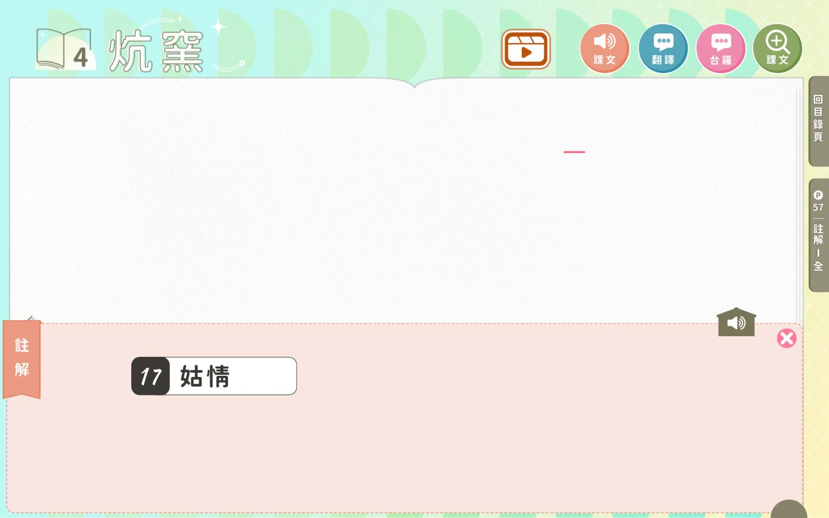
有這擺難忘的經驗，我共阿爸姑情¹⁷講：
「以後逐年上少愛ꢃ規家伙仔去炕窯一擺。」
l koo-tsiânn
l 懇求、情商、央求
057

